Slide 1
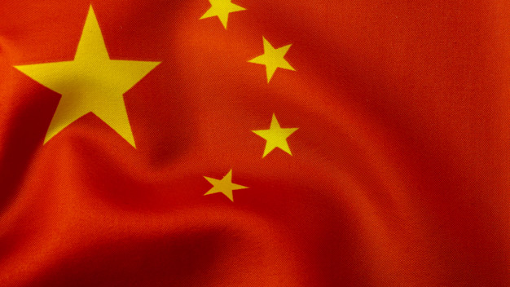
China 1842-2002
ZN 13-04-2022

Slide 2
CHINA 1842-2002
EXAMENONDERWERP
ANDER PERSPECTIEF
ACTUALITEIT / TOEKOMST
( Verleden, heden, toekomst )
Notes:
https://www.vpro.nl/programmas/yangtze/lees/achtergronden/tijdlijn.html

Slide 3
4 minicolleges
1. De Chinese eeuw(?)
2. Het Chinese keizerrijk
(hv 1)
3. Van keizerrijk naar VRC (hv 2)
4. Nieuwe (economische) wereldmacht (hv3)

Slide 4
Mini-college 1: De Chinese eeuw…(?)
ZN 02-12-2021

Slide 5
Standplaatsge-bondenheid
De kandidaat kan:
15 Menselijk gedrag (denken en doen) in het verleden verklaren vanuit de toen en daar bekende en geaccepteerde kennis en waarden en vanuit de identiteit van individuen en groepen die in die tijd en/of op die plaats leefden en hierbij rekening houden met verschillende factoren die de standplaatsgebondenheid van mensen of een groep bepalen. (Bijvoorbeeld: waardesystemen, politieke, sociaaleconomische en culturele oriëntatie, kennis, gender, karakter, toevallige factoren)
Notes:
Ook in heden. In andere culturen

Slide 6
Standplaatsgebondenheid
‘Ontmoeting met andere culturen en tijden / andere culturen in andere tijden is altijd manier om eigen tijd / cultuur tegen het licht te houden.’
Notes:
Baggini, 244

Slide 7
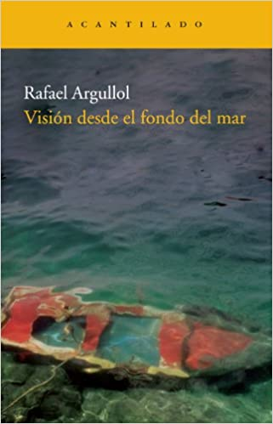
‘Ik heb gereisd om te ontsnappen en om te proberen mezelf vanuit een ander gezichtspunt te zien. Wanneer het je lukt jezelf van buitenaf te zien beschouw je het bestaan met grotere bescheidenheid en scherpzinnigheid dan wanneer je, als een dwaas voortgetrokken door andere dwazen, je je ik voorstelt als de beste ik, je stad als de beste stad en dat wat je leven noemt als het enige denkbare leven.’
Notes:
Rafael Argullol, Zicht vanaf de zeebodem.

Slide 8
Bieri: Historische nieuwsgierigheid
“En het basisprincipe van deze nieuwsgierigheid is het idee dat het allemaal ook heel anders had kunnen zijn, want achter onze cultuur zit geen metafysische noodzakelijkheid. Het verlichte bewustzijn is derhalve een bewustzijn van de historische toevalligheid en wordt zichtbaar in het talent om de eigen cultuur van een zekere afstand te bekijken en een ironisch en speels standpunt in te nemen. Dat wil niet zeggen: de eigen vorm van leven ontkennen. Het wil alleen zeggen: je distantiëren van de naïeve en arrogante gedachte dat de eigen levensvorm beter zou passen bij het zogenaamde wezen van de mens dan alle andere.”
Notes:
https://www.groene.nl/artikel/hoe-zou-het-zijn-om-ontwikkeld-te-zijn

Slide 9
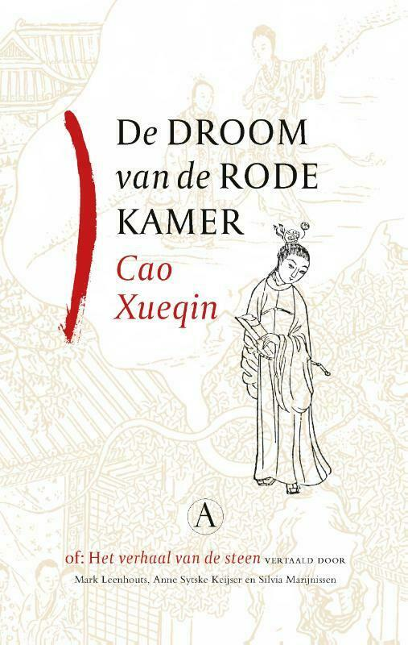
De droom gaat over schijn en werkelijkheid, vredige en gewelddadige dood, hetero- en homoliefde, integriteit en corruptie. Veel passages zijn geladen met liefde en erotiek, andere met dreiging, zoals bij de politie-invallen aan het eind. Westerse lezers leren er meer uit over traditioneel China dan uit enig ander boek. Die wereld is zowel wonderlijk anders als wonderlijk overeenkomstig met de onze.
Daan Bronkhorst
Notes:
Speciale postzegel met scène uit De droom van de rode kamer, de achttiende-eeuwse roman van Cao Xueqin, China, 2018© Imagine China / ANP
https://www.groene.nl/artikel/feniksvanen-pauwenstaarten-en-paleiswaaiers

Slide 10
EEN ANDER PERSPECTIEF…
‘IN DE OGEN VAN DE MEESTE MENSEN IN EUROPA EN AMERIKA IS DE GS VAN DE 20E EEUW GROTENDEELS BEPAALD DOOR DE TWEE WERELDOORLOGEN EN DE LANGDURIGE NUCLEAIRE IMPASSE MET HET SOVJET COMMUNISME.
MAAR INMIDDELS IS DUIDELIJK DAT HET INTELLECTUELE EN POLITIEKE ONTWAKEN VAN AZIË EN DE VERRIJZENIS VAN HET CONTINENT UIT DE RESTEN VAN AZIATISCHE EN EUROPESE RIJKEN VOOR DE MEERDERHEID VAN DE WERELDBEVOLKING DE BELANGRIJKSTE GEBEURTENISSEN VAN DE VORIGE EEUW WAREN.’
Notes:
Pankaj Mishra, Op de ruïnes van het imperialisme. De opstand tegen het westen en het nieuwe Azië. p. 17

Slide 11
EEN ANDER PERSPECTIEF …
‘HIERMEE KOMEN WE OP MISSCHIEN WEL HET MEEST OVERKOEPELENDE VRAAGSTUK VAN ONZE TIJD: DE VERANDERENDE WERELDVERHOUDINGEN. (…) WE STAAN AAN HET EINDE VAN EEN TIJDPERK DAT VIJF EEUWEN HEEFT GEDUURD: HET ATLANTISCH TIJDPERK.’
‘DE DOMINANTE POSITIE VAN EUROPA IS EEN ABERRATIE, IN HISTORISCH OPZICHT EEN UITZONDERINGSPOSITIE.’
‘HET OOSTEN IS IN OPKOMST EN DAARMEE KEREN WIJ LANGZAAM TERUG NAAR DE SITUATIE VAN DE WERELD ZOALS DIE WAS VOOR 1500.’
Notes:
Haroon Sheikh, De opkomst van het Oosten. EurAzië en de nieuwe wereldorde. p. 15 - 18

Slide 12
EEN ANDER PERSPECTIEF …
‘ALS DIT NIET HET EINDE VAN DE GS IS, MAAR SLECHTS HET EINDE VAN DE ATLANTISCHE GESCHIEDENIS, DAN BEGINT HOE DAN OOK EEN NIEUWE GESCHIEDENIS. MEER EN MEER ZAL DE GESCHIEDENIS WEER IN HET OOSTEN GESCHREVEN WORDEN EN DAAROM MOETEN WIJ ALVAST PROBEREN OM VANUIT DAT NIEUWE PERSPECTIEF DE WERELD IN TE KIJKEN.’
Notes:
Haroon Sheikh, De opkomst van het Oosten. EurAzië en de nieuwe wereldorde. p. 15 - 18

Slide 13
Een ander perspectief
‘CHINA’S BESTAAN OP ZICHZELF VORMT AL EEN PROBLEEM VOOR DE WESTERSE VERSIE VAN DE WERELDGESCHIEDENIS. DE BIJBEL ZEGT NIETS OVER CHINA. HEGEL LIET DE WERELDGESCHIEDENIS BEGINNEN MET HET PRIMITIEVE CHINA EN EINDIGEN IN EEN CLIMAX VAN VOLMAAKTHEID MET DE DUITSE BESCHAVING. FUKUYAMA VERVANGT IN ZIJN ‘EINDE VAN DE GESCHIEDENIS’ DUITSLAND EENVOUDIG DOOR AMERIKA. MAAR PLOTSELING HEEFT HET WESTEN ONTDEKT DAT IN HET OOSTEN CHINA LIGT: EEN GROOT RIJK MET EEN LANGE GESCHIEDENIS EN EEN GLORIEUS VERLEDEN. ER IS EEN HELE NIEUWE WERELD OPGEDOEMD.’
Gan Yang in H. Schulte Nordholt, China en de barbaren. Het verzet tegen de westerse wereldorde, p. 19
Notes:
Schulte Nordholt H. , China en de barbaren. Het verzet tegen de westerse wereldorde, p. 19

Slide 14
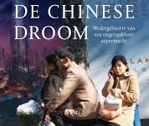
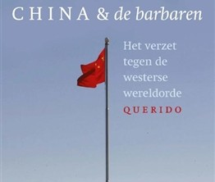
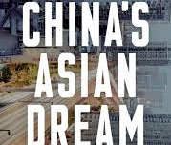

Slide 15
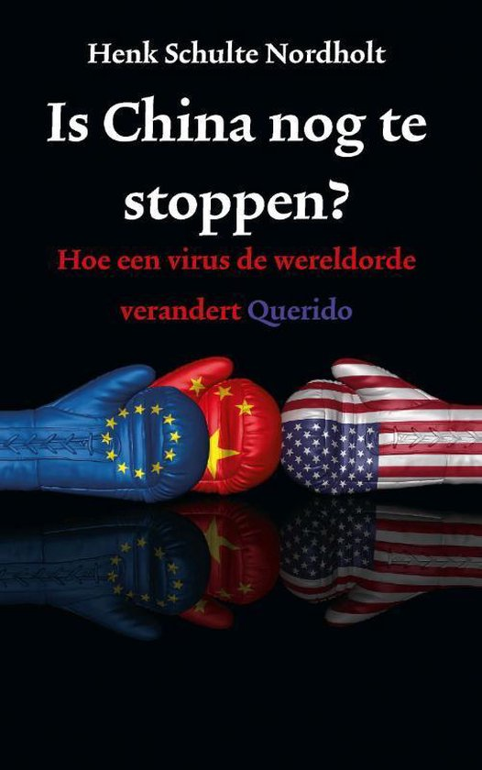
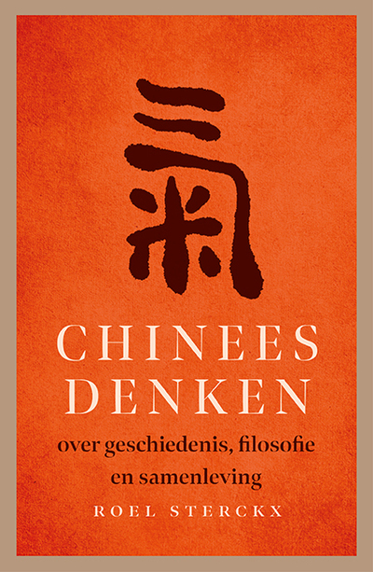

Slide 16
Notes:
https://www.google.com/url?sa=i&source=images&cd=&ved=2ahUKEwjuydKnl6DkAhXRKlAKHRS-DvAQjRx6BAgBEAQ&url=https%3A%2F%2Fwww.pinterest.com%2Fpin%2F374784000234798957%2F&psig=AOvVaw2awflcgo4pTQ3ZZ3rE8rBl&ust=1566896631715823

Slide 17
Continuïteit en verandering
De kandidaat kan:
- (12) herkennen dat elke tijd materiële en immateriële sporen van het verleden in zich draagt;
- (14) uitleggen dat elke ordening van continuïteit en verandering een interpretatie is (zie ook onderdeel 3.2).

Slide 18
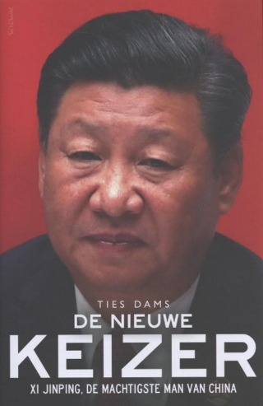
“VERGEET TRUMP. VERGEET POETIN. GEEN ENKELE WERELDLEIDER HEEFT MEER INVLOED OP JOUW TOEKOMST DAN CHINA’S MACHTIGSTE MAN SINDS MAO, XI JINPING
EN WAT WEET JE VAN HEM?
DAT DACHT IK AL.
WAT BLIJKT? CHI IS DE CHINESE MACHT. EN DIE MACHT MAAKT ZICH OP VOOR DE WERELDHEERSCHAPPIJ.”
Notes:
Dams T. De nieuwe Keizer. Xi Jing Ping, de machtigste man van China.

Slide 19
‘Met een eigen visie op de geschiedenis ontstijgt de Chinese president Xi Jinping zijn voorgangers’
‘Met Xi Jinping als kern heeft de Partij een anker, heeft het hele Chinese volk een ruggengraat en heeft het reusachtige schip van de Chinese herrijzenis een stabiele hand aan het roer.’
‘Terugkijkend op de inspanningen van de Partij in de afgelopen eeuw kunnen we zien waarom we succesvol waren in het verleden en hoe we in de toekomst kunnen blijven slagen.’
‘Het Xi Jinping Denken voor Socialisme met Chinese Karakteristieken voor het Nieuwe Tijdperk is het Marxisme van het hedendaagse China en van de 21ste eeuw.’
Notes:
https://www.volkskrant.nl/nieuws-achtergrond/met-een-eigen-visie-op-de-geschiedenis-ontstijgt-de-chinese-president-xi-jinping-zijn-voorgangers~beec4875/
https://www.nrc.nl/nieuws/2021/11/09/xi-herschrijft-chinas-geschiedenis-a4064853

Slide 20
XI JING PING
NOSTALGISCH NATIONALISME
CONSERVATIEVE WAARDEN
TECHNOLOGISCH UTOPISME
STRAKKE LEIDING VAN MARKT DOOR (STAATS) MACHT
ZELFBEWUST WERELDLEIDERSCHAP

Slide 21
‘JONGE WERELDRIJKEN HEBBEN SIMPELE WENSEN: ZE WILLEN GEWOON ALLES. MILITAIRE MACHT, ECONOMISCHE HEGEMONIE EN OOK DE LUISTER VAN VROEGER TIJDEN.’
Notes:
Vallejo Irene, Papyrus. Een geschiedenis van de wereld in boeken. P. 324

Slide 22
CHINA NU: ECONOMISCH

Slide 23
Notes:
Containerterminal in Shanghai, China© Qilai Shen / Bloomberg / Getty Images

Slide 24
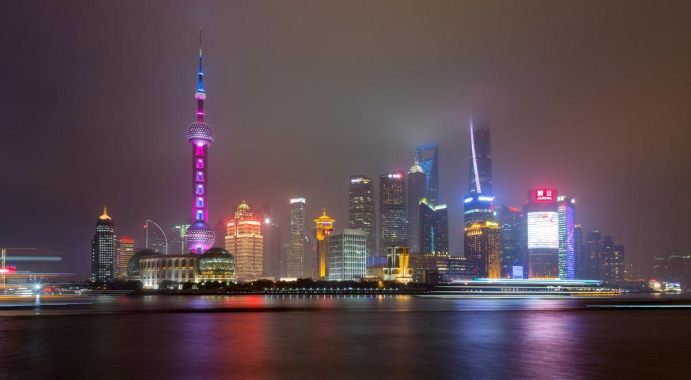
Notes:
https://www.travelactive.nl/ervaringen/algemeen/top-10-bezienswaardigheden-shanghai

Slide 25
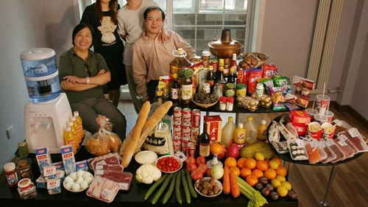
Notes:
https://www.bodyworlds.nl/nl/blog/hungry-planet-what-the-world-eats/

Slide 26
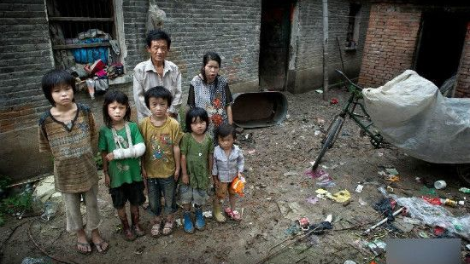
Notes:
https://www.fairplanet.org/editors-pick/chinese-poverty-coming-to-an-end/

Slide 27
Notes:
https://www.gapminder.org/fw/income-levels/

Slide 28
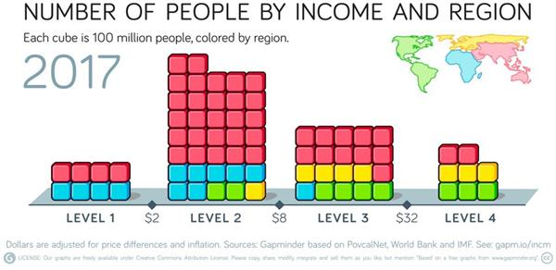

Slide 29
Notes:
https://www.gapminder.org/fw/world-health-chart/whc2019/

Slide 30
Tevredenheid over CCP
(…) dat de burgers van China meer vertrouwen hebben in hun politieke instituties dan de burgers in alle acht andere onderzochte maatschappijen, waaronder democratieën als Japan, Zuid-Korea, de Filippijnen en Taiwan.’
‘Elk jaar kiezen 134 miljoen Chinezen er voor om naar het buitenland te reizen, ook naar westerse democratieën in Noord-Amerika en Europa, en naar democratische buurlanden als Japan en Zuid-Korea. Nog opzienbarender is het dat die 134 miljoen Chinezen er uit vrije wil voor kiezen om na hun vakantie weer naar huis te gaan.’
Notes:
Baggini, 264 / Mahbubani 144

Slide 31
‘Understanding CCP Resilience’ (2020)
‘We find that first, since the start of the survey in 2003, Chinese citizen satisfaction with government has increased virtually across the board. From the impact of broad national policies to the conduct of local town officials, Chinese citizens rate the government as more capable and effective than ever before. Interestingly, more marginalized groups in poorer, inland regions are actually comparatively more likely to report increases in satisfaction. Second, the attitudes of Chinese citizens appear to respond (both positively and negatively) to real changes in their material well-being, which suggests that support could be undermined by the twin challenges of declining economic growth and a deteriorating natural environment.’
Notes:
Cunningham, Edward, Tony Saich, and Jessie Turiel. 2020. Understanding CCP Resilience: Surveying Chinese Public Opinion Through Time. Ash Center for Democratic Governance and Innovation.

Slide 32
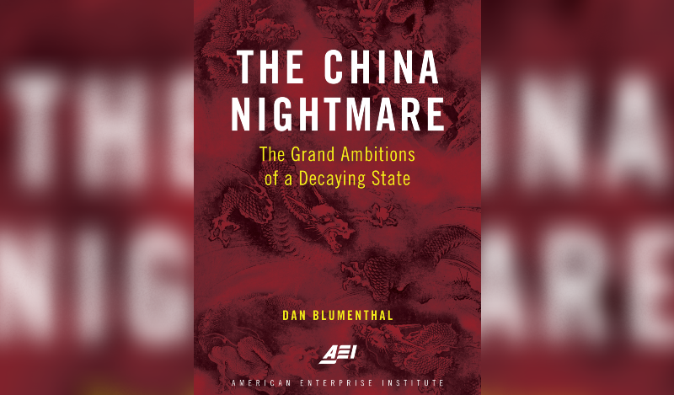
‘China Is Both Weak and Dangerous “The China Nightmare” lays out the risks of a surprisingly fragile state.’
Wishful thinking … (?)

Slide 33
Notes:
https://www.groene.nl/artikel/soldaten-van-de-arbeid

Slide 34
Ascension Reveals the Absurdity and Humanity Behind the Made-in-China Label
JACK MA: 996

Slide 35
‘GEMEENSCHAP- PELIJKE WELVAART’
RIJKEN (IETS) MINDER RIJK – ARMEN (IETS) MINDER ARM:
RIJKEN TE VEEL INVLOED > ONDERWIJNING MACHT CCP
VERGRIJZING > LAGE GEBOORTECIJFERS
STIMULANS BINNENLANDSE CONSUMPTIE
ANGST VOOR EXPLOSIE VAN ONVREDE / ONRUST

Slide 36
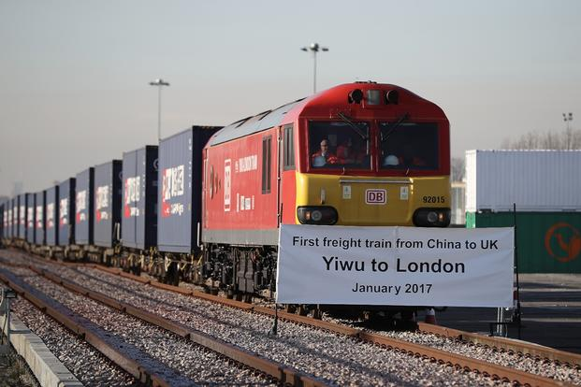

Slide 37
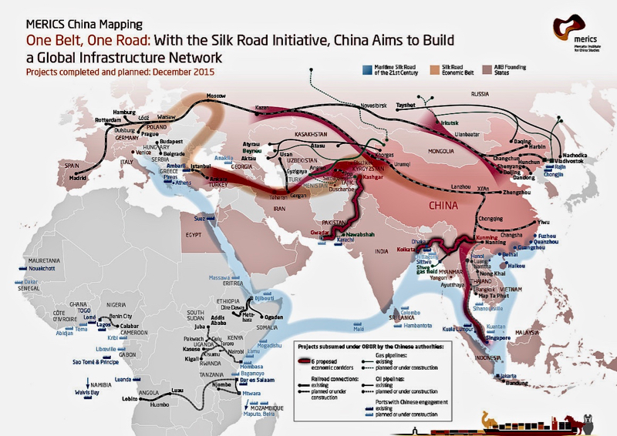

Slide 38
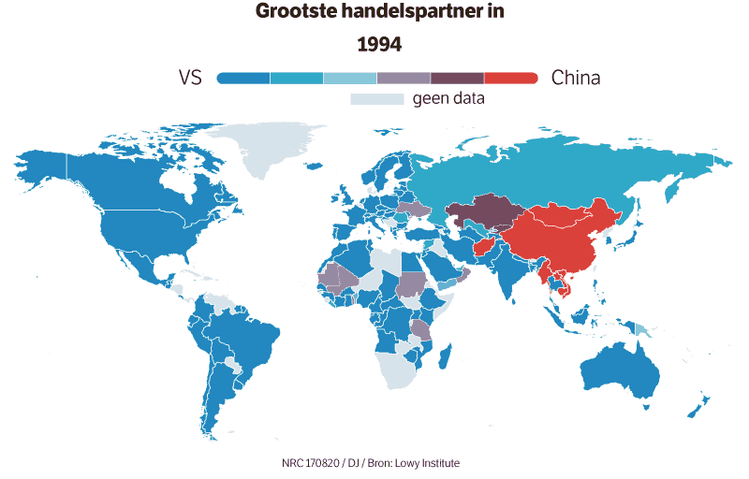

Slide 39
CHWÀ-WEJ
Notes:
https://www.bnr.nl/nieuws/internationaal/10414620/britten-willen-huawei-weren-uit-5g-netwerk

Slide 40
‘MADE IN CHINA 2025’
70% VAN PRODUCTIE UIT EIGEN KNOW HOW
HIGHTECH, ROBOTISERING, ARTIFICIAL INTELLIGENCE
Notes:
https://www.kobo.com/nl/nl/ebook/we-have-been-harmonised

Slide 41
Dat kan China dus ook …
“EEN PARADE VAN (Westerse / Europese) ONDERSCHATTING EN NAÏVITEIT”:
Japan
Zuid-Korea
Taiwan
CHINA KAN NIET PRODUCEREN
UITONTWIKKELEN
AAN R&D DOEN
ONTWERPEN
MERKEN OPBOUWEN
ONDERSCHAT WORDEN
Notes:
Jasper van Kuijk in De Volkskrant 27 JUNI 2020

Slide 42
MILITAIR

Slide 43
Maar ….
Berekend op koopkrachtpari-teit: China: $504 miljard
VS: van $732 miljard > $215 miljard aan zorg voor veteranen
‘Een leger is gebouwd voor het gevecht. Ons leger moet […] zich concentreren op hoe te winnen wanneer er een beroep op wordt gedaan.’
Xi Jinping Uit een beleidsspeech op het Partijcongres in 2017
Notes:
Maarten Schinkel in NRC 30 april 2020

Slide 44
Notes:
https://chineseposters.net/themes/xijinping

Slide 45
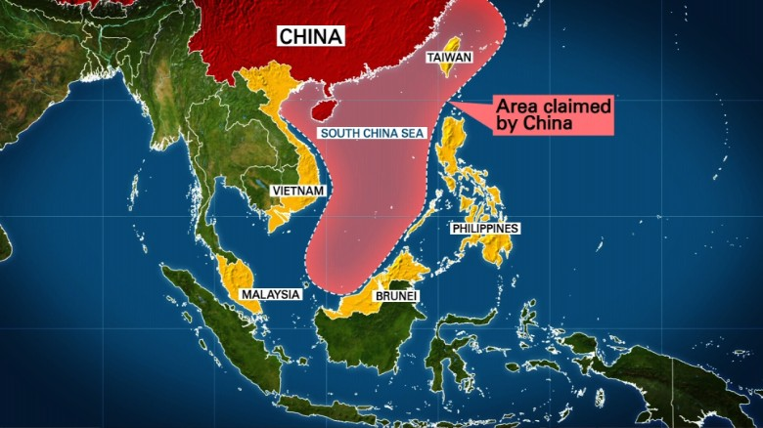

Slide 46
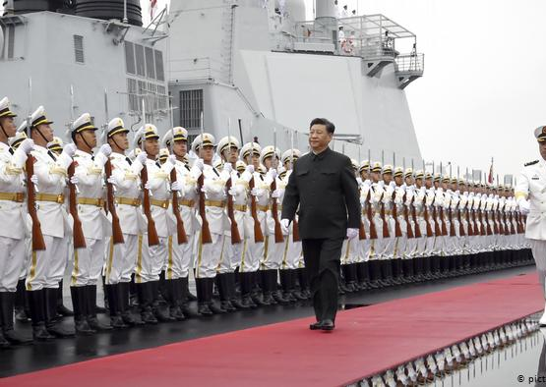
China has the world's largest navy — what now for the US? A US defense report estimates China has the world's largest naval fleet and is churning out new ships faster than ever. The US continues to have a technological edge, but China is becoming more capable close to home.
Notes:
2020

Slide 48
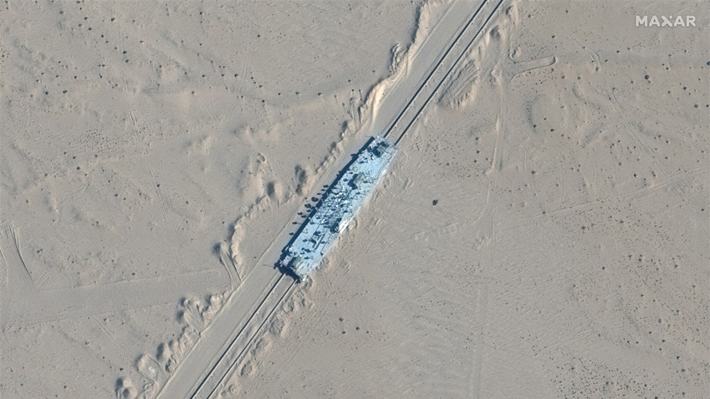
Notes:
https://www.rtlnieuws.nl/nieuws/buitenland/artikel/5265891

Slide 49
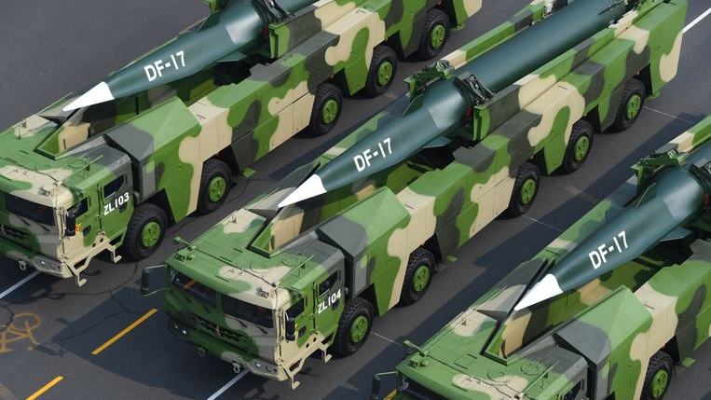
Notes:
Militaire voertuigen met daarop de hypersonische raket DF-17.Beeld EPA
https://www.demorgen.be/nieuws/deze-nieuwe-chinese-raketten-kunnen-de-vs-in-een-half-uur-bereiken~b48c8f47/

Slide 50
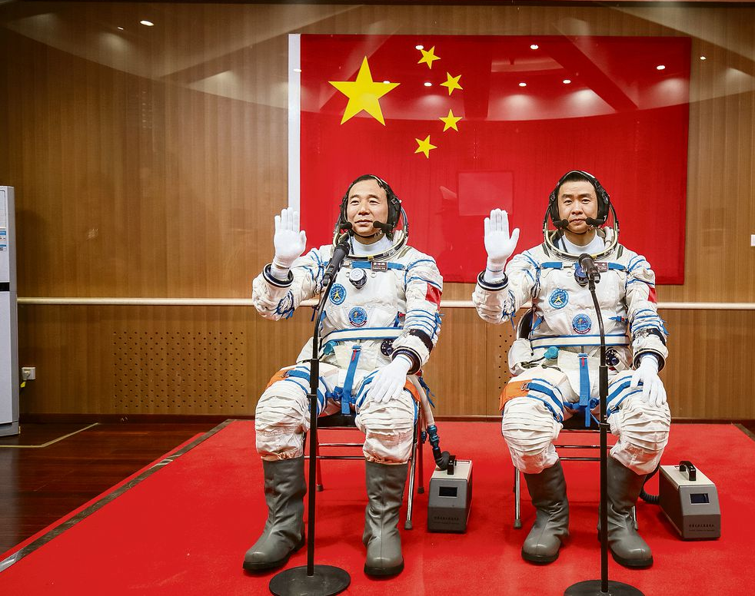
Het is naïef om nog te spreken over de ‘opkomst’ van China. China is er…
Soft Power: de officiële kanalen
Sharp Power: duister handwerk
Hard Power: dreiging en dwang
Buying Power: openstaande rekeningen
Tech Power: ‘op naar de sterren’
Notes:
https://www.nrc.nl/nieuws/2020/09/11/argwaan-alom-maar-hoe-groot-is-de-chinese-macht-nou-werkelijk-a4011508

Slide 51
SOFT POWER
“DE AMERIKAANSE EEUW WERD O.A. GEKENMERKT DOOR DWAZE OORLOGEN, IDEOLOGISCHE ONBUIGZAAMHEID EN STEUN AAN ENKELE ZEER ONFRISSE REGIMES.
TOCH WAS DE GEHECHTHEID AAN AMERIKAANS LEIDERSCHAP NIET ALLEEN EEN KWESTIE VAN DWANG. ER WAS OOK RESPECT VOOR HET POLITIEKE SYSTEEM DAT , ONDANKS ALLE GEBREKEN, MENSEN OVER DE HELE WERELD, ONDER WIE MILJOENEN CHINEZEN, HOOP GAF OP MEER VRIJHEID.
HET ZELFDE GELDT NIET VOOR CHINA”
Notes:
IAN BURUMA IN NRC 16 MEI 2020

Slide 52
Notes:
Mrs. Xuefei Knoester-Cao, Director of GCI, was hosting the celebration.

Slide 53
WOLF WARRIOR DIPLOMACY

Slide 54
https://www.vpro.nl/programmas/tegenlicht/kijk/afleveringen/2022-2023/de-wereldkaart-volgens-china.html

Slide 55
https://www.nrc.nl/nieuws/2020/09/11/argwaan-alom-maar-hoe-groot-is-de-chinese-macht-nou-werkelijk-a4011508

Slide 56
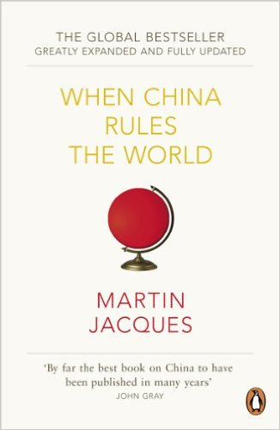
‘CHINESE’ PERSPECTIEF:
GEEN OPKOMST, MAAR TERUGKEER /
WEDERGEBOORTE
ALS WERELDMACHT > EIGEN CHINESE
WAARDEN ZIJN LEIDEND
WESTEN MOET OPHOUDEN CHINA (alleen)
VANUIT WESTERS PERSPECTIEF TE BEKIJKEN.
Notes:
Haroon Sheikh, De opkomst van het Oosten. EurAzië en de nieuwe wereldorde. p. 15 - 18

Slide 57
TERWIJL IN HET WESTERSE PERSPECTIEF DE AFGELOPEN EEUWEN EEN GLORIETIJD VORMDEN, WAREN ZIJ VANUIT HET OOSTERSE PERSPECTIEF EEN TIJD VAN ZWAKTE EN DUISTERNIS. EEN DARK AGE (…)HET VERHAAL VAN HET HEDEN IS VOOR HET OOSTEN EEN VERHAAL VAN ONTWAKEN, VAN RENAISSANCE.’
Notes:
Haroon Sheikh, De opkomst van het Oosten. EurAzië en de nieuwe wereldorde. p. 15 - 18

Slide 58
WORDT CHINA ZOALS WIJ ..??
Notes:
Fukuyama in The end of history and the last man. (1992)

Slide 59
PERSPECTIEVEN… / WAARDEN
WESTEN:
VRIJHEID, DEMOCRATIE, INTERNATIONAAL RECHT,
INTERNATIONALE INSTITUTIES, MENSENRECHTEN,
VRIJE MARKTECONOMIE.
CHINA:
- AUTORITAIR, STAATS-KAPITALISTISCH, ANDER IDEE VAN
MENSENRECHTEN

Slide 60
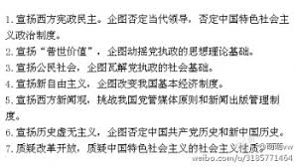
Modernisering is verwestersing (?)
Document nr. 9: zeven verboden thema’s (westerse waarden):
Westerse constitutionele democratie
Universele waarden
Civiele samenleving
Neoliberalisme
Westerse opvatting over onafhankelijke journalistiek
Historisch nihilisme
Kritiek op economische hervormingen van Deng Xiaoping en op socialistisch karakter van officiële ideologie
Notes:
Van der Putten, 31

Slide 61
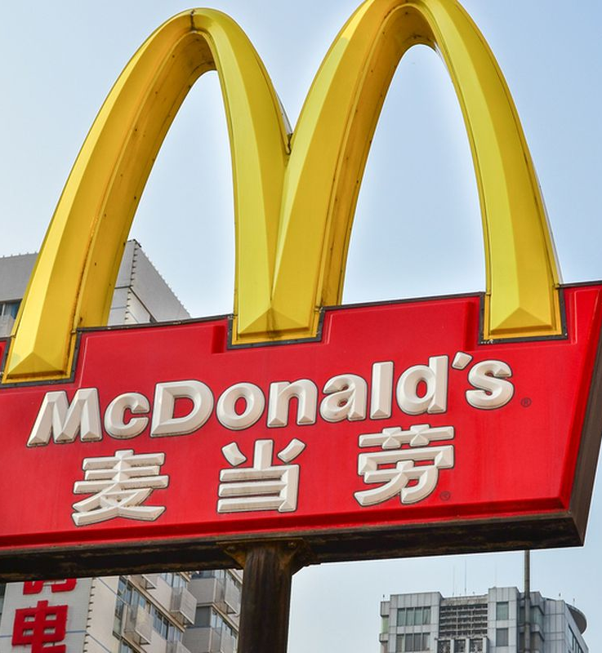
WESTERS IDEE: MODERNISERING = VERWESTERSING
ALS CHINA MODERNISEERT WORDT HET (AUTOMATISCH) MEER WESTERS:
- DEMOCRATISCH
- LIBERAAL – KAPITALISTISCH
VRIJHEID EN DEMOCRATIE BRACHTEN WELVAART IN HET WESTEN; VOORWAARDELIJK VOOR ECONOMISCHE ONTWIKKELING IN DE REST VAN DE WERELD.

Slide 62
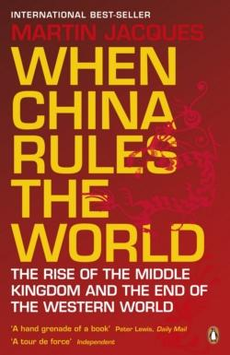
MARTIN JAQUES (WHEN CHINA RULES THE WORLD)
CHINA IS WEZENLIJK ANDERS
RESULTAAT VAN 3000 JAAR GESCHIEDENIS
ENORME ECONOMISCHE ONTWIKKELING, ZONDER DEMOCRATIE EN INDIVIDUELE VRIJHEID…

Slide 63
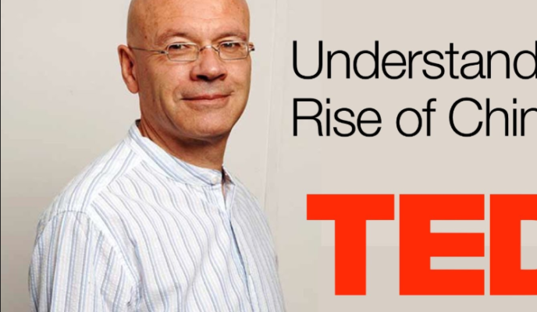
De eeuw van China…?
Martin Jaques: dit (westers universalisme) is een misverstand
China zal nooit een westers land worden> miskenning van duizenden jaren geschiedenis:
Westen: 1776, 1789, Industriële revolutie, twee wereldoorlogen, 1917, 1989
China: 221 vChr., Tang, Song, Ming, Qing, Opiumoorlogen, 1911, Japanse kolonisatie, 1949, 1978
(Integendeel: de wereld zal ‘Chineser’ worden)

Slide 64
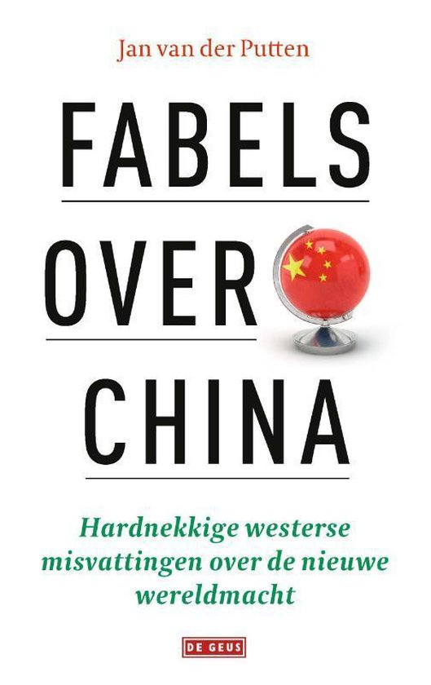
Van der Putten:
‘De moeder van alle misvattingen is het idee dat China een land is als alle andere. China beschouwt zich als een superieure beschavingsstaat waarin de rest van de wereld haar natuurlijke leider dient te herkennen.’
‘De stiefmoeder van het westers wanbegrip over China is de vanzelfsprekendheid waarmee het Westen zichzelf zag – en nog vaak ziet – als de mondiale maat.’
Notes:
Van der Putten, p. 13

Slide 65
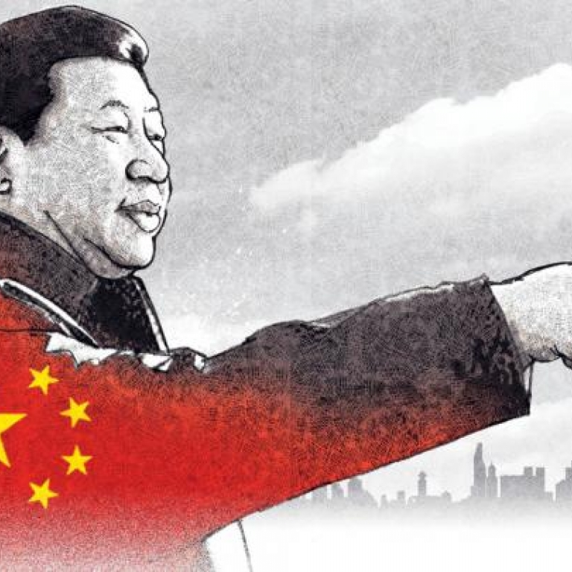
De eeuw van China…?
Een 21e eeuw met Chinese karakteristieken
Chinese droom: ‘Sterk, geciviliseerd, harmonieus, mooi’.
‘Gematigd welvarend’ 2020
‘Leidende innovatieve natie’ (2035)
Wereldleider 2049
Notes:
https://www.scmp.com/news/china/article/1143954/just-what-xi-jinpings-chinese-dream-and-chinese-renaissance

Slide 66
http://www.martinjacques.com/
https://www.ted.com/talks/martin_jacques_understanding_the_rise_of_china?language=nl
CA. 20 MINUTEN

